Slide 1
Informační a kybernetická bezpečnost (IKB)
Školení dodavatelů
PRAVIDLA CYBEX
Útvar informační a kybernetická bezpečnost

Slide 2
Informační a kybernetická bezpečnost
Proč se jí zabýváme?
Zpoždění při spouštění íránské jaderné elektrárny – virus Stuxnet
  Útok z roku 2010, který měl oddálit či zastavit spuštění elektrárny. Cíleno na závod pro obohacování uranu.
  Virus zničil několik stovek centrifug tím, že změnil frekvenci jejich otáček. Nejprve je roztočil nad povolenou hranici a poté jejich otáčky naopak snížil na velmi pomalé.
  Stuxnet je natolik kvalitní a modulární systém, že je možné jej u průmyslových systémů využít pro téměř libovolnou podobnou činnost.
Masivní výpadek dodávky elektrického proudu na Ukrajině
  V roce 2015 bylo až 700 000 lidí bez proudu na několik hodin.
  Nejednalo o náhodný výpadek, ale koordinovanou součinnost skupiny hackerů.
  Pomocí trojského koně BlackEnergy pronikli do jednotlivých komponent distribučních sítí.
  Kromě funkcí destruktivního malwaru (odstranění systémových souborů, které znemožní spustit systém) se tato varianta speciálně zaměřila na sabotáže v průmyslových systémech.
  Jedná se o první jasně potvrzený útok na rozvodnou elektrickou síť v tomto rozsahu.

Slide 3
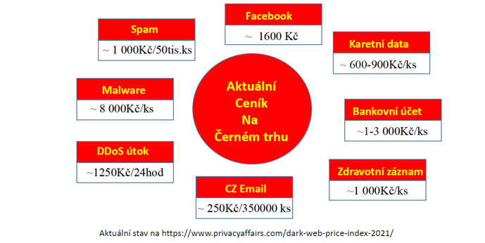
Informační a kybernetická bezpečnost
Proč se jí zabýváme?

Slide 4
Informační a kybernetická bezpečnost
Principy řízení IKB
Informační a kybernetická bezpečnost:
  je odpovědností každého externího spolupracovníka s přístupem k informacím společnosti Skupiny ČEZ,
  je definována interní řídicí dokumentací v procesu A05 (součástí systému řízení Skupiny ČEZ).
Informační a kybernetická bezpečnost je systém opatření (technických, organizačních, personálních, aj.) pro zajištění atributů informačních aktiv:
  Důvěrnost – Informace jsou přístupné nebo sděleny pouze těm, kteří jsou k tomu oprávněni.
  Dostupnost – Informace je pro oprávněné uživatele přístupná v okamžiku její potřeby.
  Integrita – Informace je správná a úplná.

Slide 5
Informační a kybernetická bezpečnost
Co znamená IKB pro mě?
Jako externí spolupracovník nesu odpovědnost za to, jak se chovám k informacím a souvisejícím informačním aktivům společnosti Skupiny ČEZ, k nimž získám přístup.
  Bezpečné zacházení s informacemi v souladu s principy ochrany klasifikace informací
  Dodržování bezpečnostních zásad při užívání služeb a ICT/ICS techniky
  Udržování povědomí o hrozbách a rizicích spojených se zpracováním informací a ICT/ICS technikou
  Dodržování zásad stanovených řídicí dokumentací, pracovními či metodickými postupy a pokyny odpovědných zaměstnanců
  Udržovat v naprosté tajnosti přidělené autentizační informace (ID, hesla, karty…)
Nedodržení zásad nebo porušení informační a kybernetické bezpečnosti může být posuzováno jako porušení pracovních povinností s vyvozením příslušných důsledků, včetně ukončení smluvního vztahu.

Slide 6
Informační a kybernetická bezpečnost
Základní pravidla využívání ICT techniky
Základní pravidla
Uživatelé by se měli snažit minimalizovat možnost zavlečení škodlivých programů do systémů společnosti.
Uživatelům není dovoleno:
  Instalovat na svěřených zařízeních jiné než schválené programové vybavení.
  Modifikovat nastavení webového prohlížeče a jiných programů.
  Vypínat antivirovou ochranu na svěřených zařízeních.
  Zasahovat do běhu antivirových programů a jiné instalované ochrany.
  Využívat jiné než schválené způsoby komunikace.
  Nenechávat IT zařízení bez dozoru například v zamčeném automobilu na parkovišti atp.

Slide 7

Informační a kybernetická bezpečnost
Bezpečnostní událost a incident
Bezpečnostní událostí nazýváme takový stav systému, služby nebo sítě, který ukazuje na možné porušení bezpečnostní politiky.
V sytému SNAP označováno jako Neshoda.
Může se jednat o:
Selhání bezpečnostních opatření
Situace, která dříve nenastala a muže být z pohledu bezpečnosti informací důležitá(provozní událost)
Bezpečnostní událost může být příčinou vzniku bezpečnostního incidentu.
Bezpečnostním incidentem se stává jedna nebo více nežádoucích či neočekávaných bezpečnostních událostí, u kterých existuje vysoká pravděpodobnost kompromitace činnosti organizace a ohrožení bezpečnosti informací.
Uživatel je povinen hlásit svému nadřízenému jakýkoli nestandardní stav, který by mohl vést k bezpečnostní události!
Využijte nástroj který vaše společnost na hlášení využívá (např. SNAP/EZOP/ServiceDesku atp.).

Slide 8
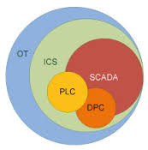
Informační a kybernetická bezpečnost
Pojmy – SCADA, ICS, OT
OT (Operational Technology) – je hardware a software, který monitoruje a ovládá fyzická zařízení, procesy a události ve společnosti.
ICS (Industrial Control System) – zahrnuje několik typů průmyslových a řídicích informačních systémů a souvisejícího přístrojového vybavení používané v průmyslové výrobě, včetně:
dispečerského řízení a sběru dat (SCADA) systémů,
distribuovaných řídicích systémů (DCS),
menších kontrolních systémů, jako jsou programovatelné logické celky (PLC).
SCADA je systém pro centrální dohled a řízení průmyslových a technických celků, který zahrnuje procesy a technologie. Příkladem oblastí, kde se SCADA využívá jsou:
protipožární systémy,
řízení distribuční sítě (elektřina, voda, plyn),
sledování spotřeby elektrické energie,
strojní výroba,
dopravních sítě a řízení dopravní signalizace.

Slide 9
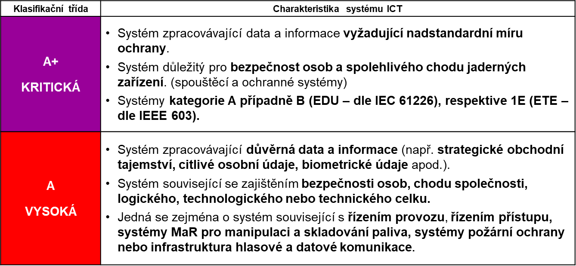
Informační a kybernetická bezpečnost
Bezpečnostní klasifikace ICT / ICS Systémů
Ohodnocení dat (bezpečnostní klasifikace) probíhá dle stanovené metodiky. Každý atribut (dostupnost, důvěrnost a integrita) může nabývat pěti úrovní: A+ (kritická) = fialová, A (vysoká) = červená, B (střední) = žlutá, C (nízká) = zelená, D (velmi nízká) = světle modrá

Slide 10
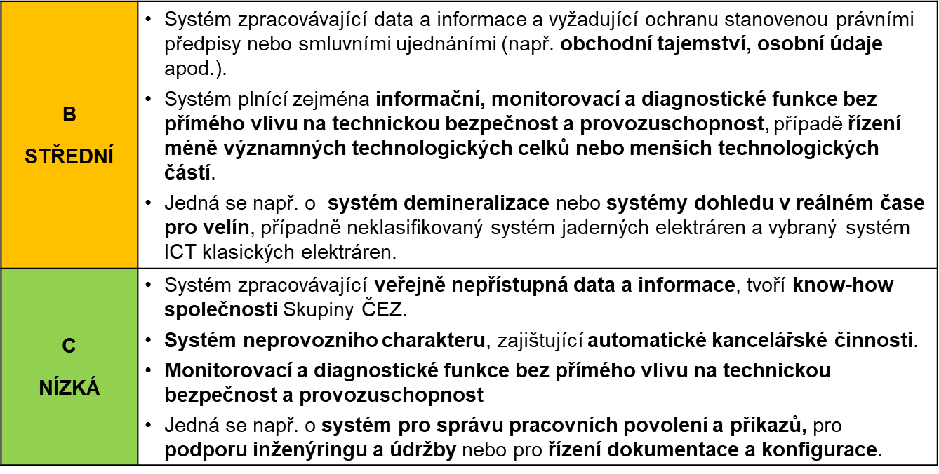
Informační a kybernetická bezpečnost
Bezpečnostní klasifikace ICT / ICS Systémů
Při práci na systémech ICT/ICS je nutné brát v potaz uvedenou klasifikaci a dodržovat požadované postupy!

Slide 11
Informační a kybernetická bezpečnost
Zákon o kybernetické bezpečnosti (ZKB)
Zákon č. 181/2014 Sb. o kybernetické bezpečnosti – upravuje práva a povinnosti osob a společností a působnost a pravomoci orgánů veřejné moci v oblasti kybernetické bezpečnosti.
Kritická informační infrastruktura (KII) – obdoba kritické infrastruktury, jak ji specifikuje nařízení vlády a krizový zákon, do které je vložen pojem „informační“ a týká se informačních a komunikačních systémů.
Informační systém základní služby (ISZS) - informační systém, na jehož fungování je závislé poskytování základní služby (PZS).
Primární aktivum – informace nebo služba, kterou zpracovává nebo poskytuje určený informační systém (informace zobrazené a archivované v TŘIS).
Podpůrné aktivum – technické aktivum, zaměstnanci a dodavatelé podílející se na provozu, rozvoji, správě nebo bezpečnosti informačního systému (veškerá dokumentace TŘIS včetně popisu algoritmů, IP adres apod., aplikační SW, dále pak veškeré technické prostředky TŘIS a to včetně servisních notebooků).
Technické aktivum – technické vybavení, komunikační prostředky a programové vybavení informačního systému (veškerý HW SKŘ – systém kontroly a řízení).

Slide 12
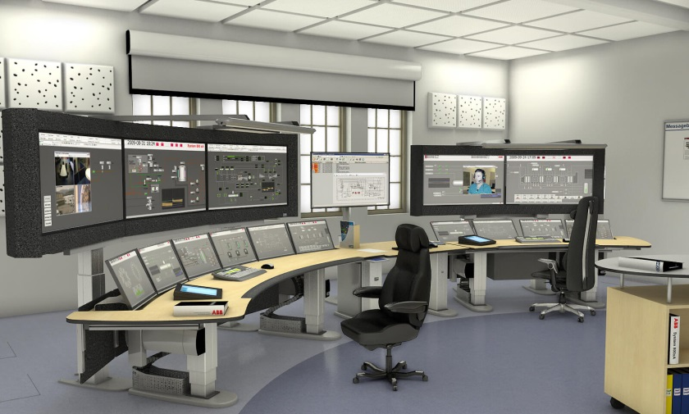
Informační a kybernetická bezpečnost
Kritická informační infrastruktura (KII)
Definována dle zákona č. 181/2014 Sb. (Zákon o kybernetické bezpečnosti)
Prvky jejichž narušení funkce by mělo závažný dopad např. na bezpečnost státu, zabezpečení základních životních potřeb obyvatelstva, zdraví osob nebo ekonomiku státu.
V praxi se jedná o informační a komunikační systémy, příp. ICS/SCADA systémy, které jsou zásadní pro bezpečné fungování provozu elektrárny.
Každý prvek KII má určen svého garanta aktiva. Obsazení role garant aktiv, odpovědnosti a jejich pravomoci jsou definovány ve směrnici informační a kybernetické bezpečnosti SKČ_SM_0057.

Slide 13
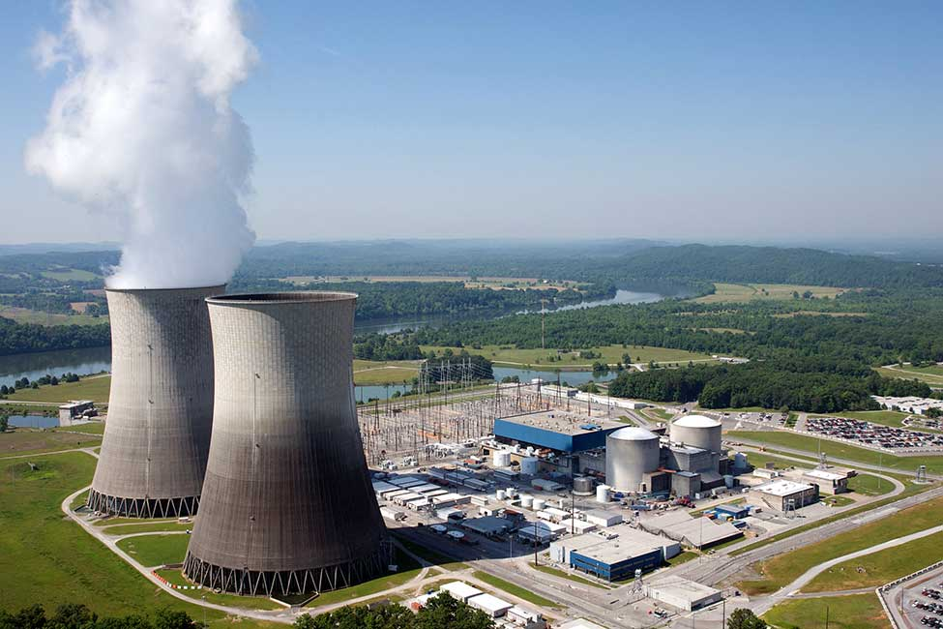
Informační a kybernetická bezpečnost
Práce na prvcích KII /ISZS
Jsem si vědom, že pracuji na zařízení s nejvyšší bezpečnostní klasifikací.
Informační a kybernetické bezpečnosti věnuji zvýšenou pozornost.
Dodržuji striktně řídicí dokumentaci a pracovní postupy.
Hlásím bezpečností události a incidenty příslušnými komunikačními kanály.

Slide 14
Informační a kybernetická bezpečnost
Bezpečnostní požadavky na dodavatele
Proběhlo jednání s centrálním nákupem – prosazení bezpečnostních požadavků na dodavatele dle Standardu SKČ_ST_0027:
VP H - Bezpečnostní požadavky pro dodávky kritické informační infrastruktury
VP A - Bezpečnostní požadavky pro dodávky standardních systémů a technologií
VP G - Seznam požadavků na dodavatele a poskytovatele služeb pro smlouvy na údržbu
VP J - Bezpečnostní požadavky na konzultační a poradenskou činnost
VP by měla být součástí smlouvy s dodavatelem.
Rozlišení o správné příloze je v kompetenci žadatele nákupního požadavku.
Školení dodavatelů
  VP I (SKČ_ST_0027) – Pravidla CYBEX
  V rámci vstupního a opakovaného školení (pro zaměstnance i vedoucí pracovníky).
Audit dodavatelů
  Dle VP A a H má ČEZ právo na audit IKB u dodavatele, zajištění je v odpovědnosti Garanta aktiva, IKB spolupracuje.

Slide 15
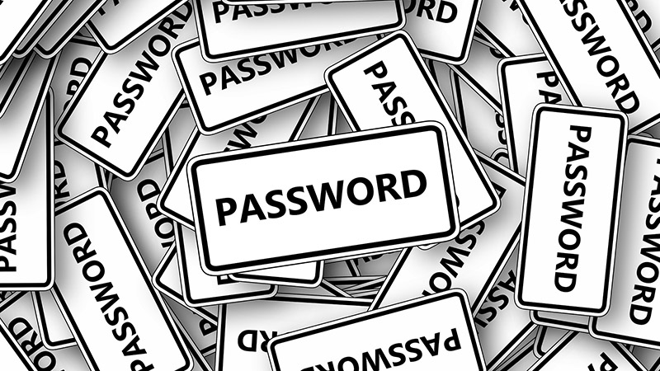
Informační a kybernetická bezpečnost
Hesla
„Hesla využíváme od počátku věků (počítačů)“
Základní pravidla:
      Držet hesla (případně PINy) v tajnosti a měnit je v případě jakéhokoliv náznaku možného kompromitování.
      Měnit hesla v pravidelném intervalu a vyhýbat se opakovanému použití nebo opakování původních hesel.
      Nezaznamenávat si hesla na papír či do souborů.
      Nepoužívat stejné heslo pro různé služby.
Nikdy a nikomu nesdělujte své heslo

Slide 16

Informační a kybernetická bezpečnost
Složitost hesla
Čím delší nebo komplexnější heslo, tím bezpečnější před odhalením hrubou silou
Sílu hesla je možné otestovat na https://howsecureismypassword.net (doporučujeme nezadávat vaše konkrétní heslo)
Jednoduchou změnou lze dosáhnout vyšší bezpečnosti
mojepivo
5 vteřin
mojePivo
42 minut
moje5Pivo
4 dny
moje5Pivo@
6 let

Slide 17
Informační a kybernetická bezpečnost
Jak dlouho trvá odhalení hesla
Složitost hesla je dána:
Množstvím znaků
Použitím čísel
Použitím speciálních znaků

Slide 18
Informační a kybernetická bezpečnost
Malware (přehled) a ransomware
Malware (zkratka pro škodlivý software) je typ softwaru, který má za úkol zajistit útočníkovi tajný přístup k vašemu zařízení.
Pod souhrnné označení malware se zahrnují: ransomware, počítačové viry, trojské koně, spyware (špehovací software) nebo adware (reklamní software).
Malware pro šíření využívá různé techniky. Nejčastěji je to phishing a sociální inženýrství
Ransomware – aktuálně nejčastější hrozba:
      zabraňuje přístupu k infikovanému počítači zašifrováním souborů v PC/NB,
      zpravidla vyžaduje zaplacení výkupného (anglicky ransom),
      šifruje soubory na pevném disku (dokumenty, fotky atd.) nebo jen zamkne systém a výhrůžnou zprávou se snaží donutit uživatele k zaplacení.
Co dělat pokud zjistím, že můj počítač byl infikován:
Nikdy neplaťte!!
Pravděpodobnost, že vaše data budou obnovena je minimální a svoji platbou podporujete nové útoky tohoto typu.

Slide 19
Informační a kybernetická bezpečnost
Malware – sociální inženýrství a Phishing
Sociální inženýrství
„Nejslabším článkem každého bezpečnostního řešení je člověk.“
Způsob manipulace lidí za účelem provedení určité činnosti nebo získání určité informace.
Techniky sociálního inženýrství spoléhají na zvědavost, chamtivost, strach nebo lidskou závist.
Nejčastější technikou sociálního inženýrství je Phishing.
Používá se hlavně v emailové komunikaci pro získání citlivých údajů (hesla, čísla platebních karet, aj. Phishingové zprávy vypadají jako zprávy od důvěryhodných organizací (kolega, banka, PayPal).
Ochrana před phishingem:
      Základním pravidlem je kontrola odesílatele a kontrola odkazů.
      Nikomu nesdělujte vaše hesla a citlivé informace – po telefonu, osobně nebo emailem.
      Kontrolujte správnost URL adresy navštěvovaných stránek (např. v chybném písmeně v URL adrese nebo v odlišné doméně (.com namísto .cz).
      Dodržovat pravidla bezpečné práce s emailem.
      Ověřujte si, jestli osoba, se kterou komunikujete, je skutečně ta, za kterou se vydává.

Slide 20
Informační a kybernetická bezpečnost
E-mail – základní informace
E-mail je v dnešní době nejpoužívanější prostředek pro komunikaci v rámci společnosti.
Pro co největší bezpečnost e-mailu doporučujeme dodržovat následující zásady:
      Neotevírat nevyžádané, neznámé a potenciálně nebezpečné přílohy.
      Nezneužívat elektronickou poštu pro zasílání nevyžádaných zpráv v rámci společnosti i vně.
      Nepoužívat emailovou schránku pro registraci na různá diskuzní fóra či webové služby, pokud toto přímo nesouvisí s jejich pracovní náplní.
      Nereagovat na nevyžádanou poštu (spam). Nevyžádanou poštu přeposílejte na spam@cez.cz.
      Nerozesílat hromadné či řetězové maily.
      Nezasílat e-mailem citlivé či jinak důvěrné informace. Pokud je to nutné, využijte šifrování emailu.
Elektronický podpis a šifrování e-mailu
      Elektronický podpis je prostředek k tomu, jak v anonymním světě internetu ověřit totožnost odesílatele.
      Šifrování je jeden ze způsobů, jak můžete výrazně zvýšit zabezpečení svého e-mailu. Je možné šifrovat celý e-mail, případně pouze zasílanou přílohu.
      Pro elektronický podpis a šifrování e-mailů je nutné mít vystavený certifikát.

Slide 21
Informační a kybernetická bezpečnost
Internet
Pro správné a bezpečné fungování, byste měli dodržovat následující zásady:
      Nenavštěvujte rizikové webové stránky (pornografie, cracking, hacking, warez, drogy, násilí, …).
      Nevyužívejte automatického ukládání hesel – tyto hesla je poté snadné odhalit a zneužít.
      Neposílejte přes internet důvěrná data – pokud je to nutné (např. platba kartou na internetu), tak jedině šifrovaně.
      Nesdělujte osobní informace – zbytečně neprozrazujte informace, které nejsou potřebné (např. při registracích)
      Pravidelně aktualizujte – neodkládejte aktualizace Windows a dalších programů.
      Nevěřte každé informaci, kterou na Internetu získáte.

Slide 22
Informační a kybernetická bezpečnost
Výměna dat ve společnosti i mimo ni
Na výměnu dat v rámci firmy můžeme využít tyto komunikační kanály:
      SharePoint
      SDP (disk U: )
      Email
Na výměnu dat mimo společnost můžeme využít tyto komunikační kanály:
      Externí SharePoint (EDP)
      Email (klasifikace důvěrnosti veřejné a interní) a Šifrovaný email (klasifikace důvěrnosti chráněné)
      Datová schránka (pro oficiální komunikaci se státní správou a regulátory)
      Zabezpečený emailový kanál (pro vybrané partnery(SUJB,NUKIB)
      Informační Kiosek

Slide 23
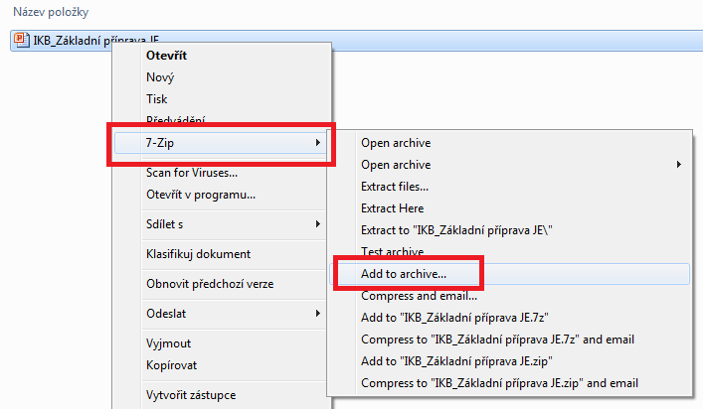
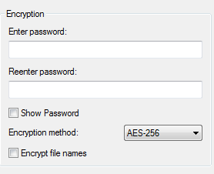
Informační a kybernetická bezpečnost
Jak zašifrovat soubor
Nejjednodušší cestou k zašifrování souboru je vytvoření archivu s heslem.
Postup k vytvoření archivu s heslem:
Vyberte daný soubor či složku.
V menu (pravé tlačítko) zvolte 7-Zip ->Add to archive…
V části Encryption zadejte heslo a heslo zopakujte.
Encryption metod zvolte : AES 256.
Správné heslo by mělo obsahovat:
      Délka ideálně 20 znaků
      Malá i velká písmena
      Speciální znak a číslo
Pro vytvoření silného hesla je možné využít online generátor např. https://passwordsgenerator.net/
Heslo nikdy nezasílejte společně se šifrovaným souborem. Pokud soubor posíláte emailem, heslo zašlete například pomocí SMS.

Slide 24
Informační a kybernetická bezpečnost
WIFI
V prostorách ČEZ využíváme několik WI-FI sítí. Každá sít má jiné využití
CEZ_WIFI1
Síť určená pro firemní zařízení.
CEZ_WIFI2
Síť určená pro soukromá zařízení dodavatelů. Zabezpečení vyžaduje zadat přihlašovací údaje, které získáte zadáním požadavku v ServiceDesku.
CEZ_WIFI3
Síť určená pro TOP management Skupiny ČEZ.
CEZ_OPEN
Otevřená WIFI určená návštěvám nebo externistům.
Maximální rychlost 512 Kbps a časový limit relace 8 hod.
Přihlášení přes webový portál.

Slide 25
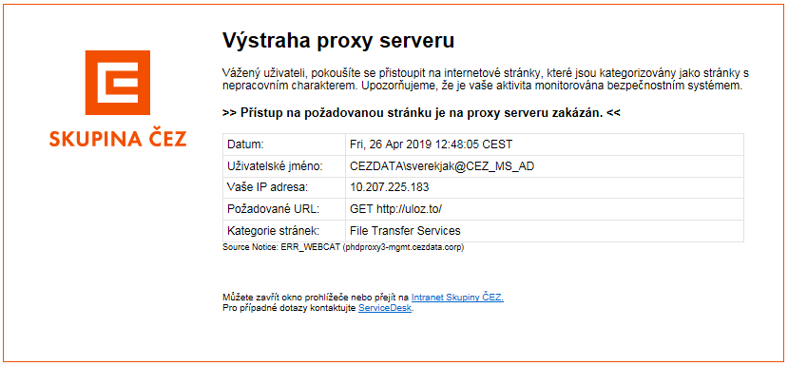
Informační a kybernetická bezpečnost
Blokování internetu a monitoring sítě
Přístup na nebezpečné stránky je z firemních počítačů blokován.
Z důvodu ochrany naší sítě jsou informace o přístupu na tyto stránky zaznamenávány.
Nejčastěji se jedná o stránky s tématikou hazardu, pornografie či warezu.

Slide 26
Informační a kybernetická bezpečnost
Zálohování
Zálohování je nejlepší ochrana proti ransomware, lidské chybě (omylem smazaný soubor) či poškození IT techniky (poškození HDD). Není ovšem potřeba zálohovat veškeré soubory.
Co zálohovat:
Zálohujte data, která jsou důležitá, opětovné vytvoření by vám zabralo neúměrné množství času, nebo by nebylo vůbec možné.
Data, jejichž ztráta či poškození by pro vás znamenala značné komplikace, ohrožení termínů úkolů či finanční sankce pro zaměstnavatele, nebo pro vás osobně.
Kam zálohovat:
ODP – Osobní diskový prostor (disk H:)
SDP – Sdílený diskový prostor (disk U:)
Sharepoint SKČ
na šifrované USB disky (je možné požádat prostřednictvím SD)
Kam nezálohovat:
na soukromý email (gmail, seznam aj.),
na veřejná úložiště (uloz.to, letecká pošta a další),
na soukromé USB disky,
do webového uložiště (Dropbox, OneDrive, Google disk).

Slide 27
Informační a kybernetická bezpečnost
Bezpečné chování v praxi
Dodržujte předepsanou politiku hesel. Heslo nikomu nesdělujte. Nezasílejte je e-mailem a nepište si je na papírek u počítače.
E-mail používejte s rozumem. Pokud nevíte, od koho e-mail je, nikdy nestahujte jeho přílohu a neklikejte na žádné odkazy. Elektronickou poštu může snadno zachytit útočník.
Nahlaste jakékoli podezřelé aktivity prostřednictvím aplikace Servicedesk či JSSNU.
Administrátorská oprávnění používejte pouze k předepsaným účelům a na předepsaných typech účtů. Nepoužívejte administrátorský účet k přístupu na internet.
Nikdy neukládejte citlivá data na cizí přenositelná média.
Na Internetu nenavštěvujte rizikové webové stránky, nevyužívejte automatického ukládání hesel, neposílejte důvěrná data, ani nesdělujte osobní informace.
Zálohujte. Firemní data na síťové disky (U: a H: ), Sharepoint či šifrované USB disky. Nikdy ne na soukromý email, webová uložiště, na soukromé USB disky či webová uložiště.

Slide 28
Informační a kybernetická bezpečnost
Tato prezentace je volnou přílohou SKČ_ST_0027
Autor: Jakub Svěrek
Datum zpracování: 16. 6. 2023

Slide 29
Information and Cyber Security (IKB)
Supplier training
CYBEX RULES
Information and Cyber Security Unit

Slide 30
Information and Cyber Security
Why do we get involved?
Delays in launching Iran's nuclear power plant - Stuxnet virus
  The 2010 attack, which was intended to delay or stop the plant's launch. Targeting a uranium enrichment plant.
  The virus destroyed several hundreds of centrifuges by changing the frequency of their rotations. First it spun them above the permitted limit and then reduced their speed to very slow.
  Stuxnet is such a high-quality and modular system that it can be used for almost any similar activity in industrial systems.
Massive power outage in Ukraine
  In 2015, up to 700,000 people were left without power for several hours.
  This was not an accidental outage, but a coordinated effort by a group of hackers.
  Using the BlackEnergy trojan, they penetrated individual components of distribution networks.
  In addition to destructive malware features (deleting system files that will make the system unable to start), this variant specifically targeted sabotage in industrial systems.
  This is the first clearly confirmed attack on the electricity grid of this scale.

Slide 31
Information and Cyber Security
Security Principles of IKB Management
Information and Cyber Security:
  is the responsibility of every external employee with access to ČEZ Group information.
  is defined by internal management documents in the A05 process (part of the ČEZ Group (SKČ) management system)
Information and Cyber Security is a system of measures (technical, organizational, personnel, etc.) for securing the attributes of information assets:
  Confidentiality – Information is accessible or disclosed only to those authorized to do so.
  Availability – Information is accessible to authorized users at the time of need.
  Integrity - Information is correct and complete.

Slide 32
Information and Cyber Security
What Does IKB Mean to Me?
As an external collaborator, I am responsible for how I treat the information and related information assets of the ČEZ Group that I gain access to.
  Secure handling of information in accordance with the principles of information classification protection
  Compliance with security principles when using services and ICT/ICS technology
  Maintaining awareness of the threats and risks associated with information processing and ICT/ICS technology
  Compliance with the principles set out in the management documentation, working or methodological procedures and instructions from responsible employees
  Keeping the assigned authentication information (ID, passwords, cards...) completely confidential
Failure to comply with the policy or breach of information and cyber security may be treated as a breach of employment duties from which consequences will be drawn, including termination of the contractual relationship.

Slide 33
Information and Cyber Security
Basic Rules for Using ICT Technology
Basic rules
Users should try to minimize the possibility of introducing malicious programmes into company systems.
Users are not allowed to:
  Install software other than approved software on the equipment entrusted.
  Modify web browser settings and other programmes.
  Disable antivirus protection on the devices entrusted.
  Interfere with antivirus programmes and other installed protection.
  Use other than approved methods of communication.
  Leave IT equipment unattended, for example in a locked car in a parking lot, etc.

Slide 34
Information and Cyber Security
Security Event and Incident
A security event is a system, service, or network condition that indicates a possible violation of security policy.
Referred to as a mismatch in the SNAP system
It may include:
  Failure of security measures
  A situation that has not occurred before and may be important from an information security perspective (operational event)
A security event can be the cause of a security incident.
A security incident is one or more unwanted or unexpected information security events that have a high probability of compromising the organization’s operations and threatening information security.
The user is obliged to report to their supervisor by entering into SNAP (technology-related) or ServiceDesk (other) any non-standard condition that could lead to a security event!

Slide 35
Information and Cyber Security
Terms - SCADA, ICS, OT
OT (Operational Technology) - is a hardware and software that monitors and controls physical devices, processes and events in the company.
ICS (Industrial Control System) - includes several types of industrial and control information systems and related instrumentation used in industrial manufacturing, including:
  dispatching control and data acquisition (SCADA) systems
  distributed control systems (DCS)
  smaller control systems such as programmable logic controllers (PLCs).
The SCADA system for central monitoring and control of industrial and technical units, which includes processes and technologies. Examples of areas where SCADA is used are:
  fire protection systems,
  management of the distribution network (electricity, water, gas),
  electric energy consumption monitoring,
  engineering production,
  traffic networks and traffic signal control.

Slide 36
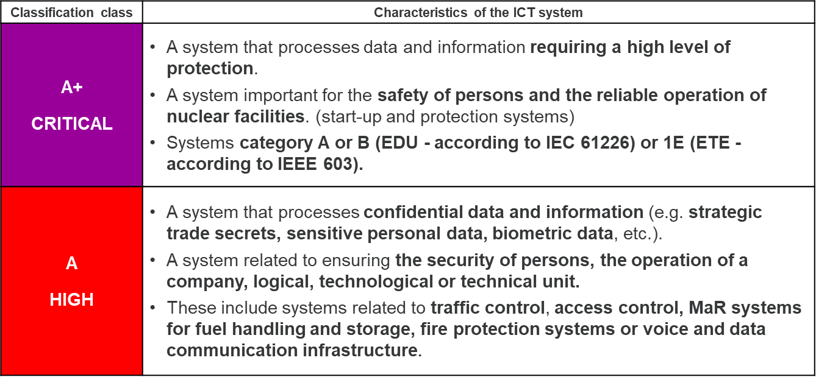
Information and Cyber Security
Security Classification of ICT / ICS Systems
Data evaluation (security classification) is performed according to a set methodology, each attribute (availability, confidentiality and integrity) can take on five levels: A+ (critical) = purple, A (high) = red, B (medium) = yellow, C (low) = green, D (very low) = light blue

Slide 37
Information and Cyber Security
Security Classification of ICT / ICS Systems
B MEDIUM | A system that processes data and information and requires the protection provided by legislation or contractual arrangements (e.g. trade secrets, personal data, etc.). A system performing mainly information, monitoring and diagnostic functions without direct influence on technical safety and operability, in the case of control of minor technological units or smaller technological parts. These include, for example, a demineralization system or real-time monitoring systems for the control room, or the unclassified system of nuclear power plants and selected ICT systems of conventional power plants.
C LOW | The system processing publicly inaccessible data and information comprises the know-how of a ČEZ Group company. The system of non-operational character, providing automatic office activities. Monitoring and diagnostic functions without direct impact on technical safety and operability These include a system for managing work permits and commands, for engineering and maintenance support, or for documentation and configuration management.
When working on ICT/ICS systems, it is essential to take the classification into account and follow the required procedures!

Slide 38
Information and Cyber Security
Cyber Security Act (CSA)
Act No. 181/2014 Coll., on Cyber Security - regulates the rights and obligations of persons and companies and the scope and powers of public authorities in the field of cyber security.
Critical Information Infrastructure (CII) - similar to critical infrastructure as specified by the government regulation and the Crisis Act, in which the term "information" is inserted and refers to information and communication systems.
Primary asset - information or service processed or provided by a designated information system (information displayed and archived in TŘIS - technical management information system).
Supporting asset - technical asset, employees and contractors involved in the operation, development, administration or security of the information system (all documentation of the TŘIS including the description of algorithms, IP addresses, etc., application software, as well as all technical resources of the TŘIS including service laptops).
Technical asset - technical equipment, communication means and software of the information system (all HW SKŘ - the control and management system).

Slide 39
Information and Cyber Security
Critical Information Infrastructure (CII)
  defined pursuant to Act No. 181/2014 Coll. (Cyber Security Act)
  Elements where the disruption of function would have a serious impact on, for example, the security of the state, the security of basic needs of the population, the health of persons or on state economy.
  In practice, these are information and communication systems, or ICS/SCADA systems, which are essential for the safe operation of the power plant.
  Each CII element has a designated asset guarantor. The asset guarantor roles, responsibilities and their powers are defined in the Information and Cyber Security Directive SKČ_SM_0057.

Slide 40
Information and Cyber Security
Work on CII Elements
I'm aware that I'm working on a facility with the highest security classification
I pay special attention to information and cyber security
I strictly adhere to management documentation and work procedures
I report security events and incidents through the appropriate communication channels

Slide 41
Information and Cyber Security
Security Requirements for Suppliers
A meeting was held with CN - enforcement of security requirements for suppliers according to Standard SKČ_ST_0027:
VP H - Security Requirements for Critical Information Infrastructure Deliveries
VP A - Security Requirements for the Deliveries of Standard Systems and Technologies
VP G - List of Supplier and Service Provider Requirements for Maintenance Contracts
VP J - Safety Requirements for Consulting and Advisory Activities
VP should be part of the contract with the supplier
The resolution of the correct attachment is at the discretion of the purchase requester
Supplier training
  VP I (SKČ_ST_0027) – CYBEX Rules
  As part of initial and recurrent training (for employees and managers)
Supplier audit
  According to VP A and H, ČEZ has the right to audit IKB at the supplier, securing thereof is the responsibility of the Asset Guarantor, IKB cooperates

Slide 42
Information and Cyber Security
Passwords
"We've been using passwords since the beginning of time (computers)"
Basic rules:
      Keep passwords secret and change them at any sign of possible compromise
      Change passwords at regular intervals and avoid reusing or repeating original passwords
      Do not write down passwords on paper or in files
      Do not use the same password for different services
Never share your password with anyone

Slide 43
Information and Cyber Security
Password complexity
The longer or more complex the password, the more secure from brute force discovery
You can test the strength of your password at https://howsecureismypassword.net
A simple change can achieve greater security
mojepivo
5 seconds
mojePivo
42 minutes
moje5Pivo
4 days
moje5Pivo@
6 years

Slide 44
Information and Cyber Security
How Long It Takes to Crack a Password
The complexity of the password is given by:
Amount of characters
Use of numbers
Use of special characters

Slide 45
Information and Cyber Security
Malware (Overview) and Ransomware
Malware (short for malicious software) is a type of software designed to give an attacker secret access to your device.
An aggregated term malware includes: ransomware, computer viruses, Trojan horses, spyware or adware
Malware uses various techniques to spread. Most often it is phishing and social engineering
Ransomware - currently the most common threat
prevents access to the infected computer by encrypting files on the PC/NB
usually requires payment of a ransom
encrypts files on the hard drive (documents, photos, etc.) or just locks the system and uses a threatening message to force the user to pay.
What to do if I find out that my computer has been infected:
Never pay!! The likelihood that your data will be recovered is minimal and by paying you are supporting new attacks of this type.

Slide 46
Information and Cyber Security
Malware - Social Engineering and Phishing
Social Engineering
"The weakest link in any security solution is the human being."
A method of manipulating people in order to perform a certain action or obtain certain information. Social engineering techniques rely on curiosity, greed, fear or human envy.
Phishing is the most common social engineering technique.
It is mainly used in email communication to obtain sensitive data (passwords, credit card numbers, etc.) Phishing messages look like messages from trusted organisations (colleague, bank, PayPal).
Protection against phishing:
The basic rule is to check the sender and check the links.
Do not share your passwords and sensitive information with anyone - over the phone, in person or via email.
Check that the URL of the pages you visit is correct (e.g. wrong letter in the URL or different domain (.com instead of .cz).
Observe the rules of working with email safely.

Slide 47
Information and Cyber Security
Email - Basic Information
Email is the most used means of communication within a company nowadays.
To keep your email as secure as possible, we recommend that you should observe the following principles:
Do not open unsolicited, unknown and potentially dangerous attachments.
Do not misuse email to send unsolicited messages within the company or externally.
Do not use email to register for various discussion fora or web services unless it is directly related to their job.
Do not respond to unsolicited mail (spam). Forward unsolicited mail to spam@cez.cz.
Do not send out mass or chain emails.
Do not email sensitive or otherwise confidential information, use email encryption if necessary.
Electronic signature and email encryption
An electronic signature is a means of verifying the identity of the sender in the anonymous world of the Internet.
Encryption is one of the ways you can greatly increase the security of your email. It is possible to encrypt the entire email or only the attachment sent.
For e-signature and encryption of emails, it is necessary to have a certificate issued.

Slide 48
Information and Cyber Security
The Internet
For proper and safe operation, you should observe the following principles:
Do not visit unsafe websites (pornography, cracking, hacking, warez, drugs, violence, ...)
Do not use automatic password storage – these passwords are easy to discover and misuse
Do not send confidential data over the Internet – if necessary (e.g. payment by card on the Internet), only send when encrypted
Do not disclose personal information – do not unnecessarily disclose information that is not needed (e.g. during registrations)
Update regularly – don't delay updates to Windows and other programmes
Don't trust every piece of information you find on the Internet

Slide 49
Information and Cyber Security
Data Exchange Within and Outside the Company
We can use the following communication channels to exchange data within the company:
SharePoint
SDP (drive U: )
Email
We can use the following communication channels to exchange data outside the company:
External SharePoint (EDP)
Email (public and internal confidentiality classifications) and Encrypted Email (protected confidentiality classification)
Data Box (for official communication with the state administration and regulators)
Secure email channel (for selected partners(SUJB,NUKIB)
Information Kiosk

Slide 50
Information and Cyber Security
How to Encrypt a File
The easiest way to encrypt a file is to create a password-protected archive.
Procedure to create a password-protected archive:
Select the file or folder
In the menu (right button) choose 7-Zip ->Add to archive...
Under Encryption, enter the password and repeat the password
Encryption method select: AES 256
A secure password should include:
At least 20 characters
Upper- and lower-case letters
A special character and number
You can use an on-line password generator to create a strong password, e.g. https://passwordsgenerator.net/
Never send a password with an encrypted file. If you are sending the file via email, send the password by text message, for example

Slide 51
Information and Cyber Security
WIFI
We use several WI-FI networks. Each network has a different use
CEZ_WIFI1
Network designed for company devices.
CEZ_WIFI2
Network designed for private devices of suppliers. You will be required to enter login credentials that you obtain by entering a request in the ServiceDesk.
CEZ_WIFI3
Network for the TOP management of ČEZ Group.
CEZ_OPEN
Open WIFI for visitors or external persons.
Maximum speed of 512 Kbps and session time-out of 8 hours.
Web portal login.

Slide 52
Information and Cyber Security
Internet Blocking and Network Monitoring
Access to unsafe sites is blocked from company computers.
In order to protect our network, information about access to these sites is recorded.
The most common are gambling, pornography or warez sites.

Slide 53
Information and Cyber Security
Backup
Backup is the best protection against ransomware, human error (accidentally deleted file) or damage to IT equipment (HDD damage). However, there is no need to back up all files.
What to back up:
Back up data that is important; it would take a disproportionate amount of time or not be possible to recreate it.
Data that if lost or damaged would cause significant complications for you, jeopardizing task deadlines or financial penalties for your employer or you personally.
Where to back up:
PDS - Personal Disk Space (H: drive)
SDS - Shared Disk Space (U: drive)
SKČ SharePoint,
to encrypted USB drives (can be requested via SD)
Where not to back up:
Private email (gmail, seznam, etc.)
Public repositories (uloz.to, leteckaposta.cz and others)
Private USB drives
Web storage (Dropbox, OneDrive, Google Drive)

Slide 54
Information and Cyber Security
Safe Behaviour in Practice
Follow the prescribed password policy. Never share a password. Do not send passwords via email or write them down on a piece of paper at your computer.
Use email wisely. If you don't know the sender of an email, never download the attachment or click on any links. Electronic mail can easily be intercepted by an attacker.
Report any suspicious activity through the Servicedesk app or JSSNU.
Use administrator privileges only for the prescribed purposes. Do not use an administrator account to access the Internet.
Never store sensitive data on foreign portable media.
Do not visit unsafe websites on the Internet, use automatic password storage, send confidential data or share personal information.
Back it up. Company data on network drives (U: and H: ), SharePoint or encrypted USB drives. Never back up to private email, web storage, private USB drives or web storage.

Slide 55
Information and Cyber Security
This presentation is a free attachment SKČ_ST_0027
Author: Jakub Svěrek
Date: June 16 2023

